Slide 1

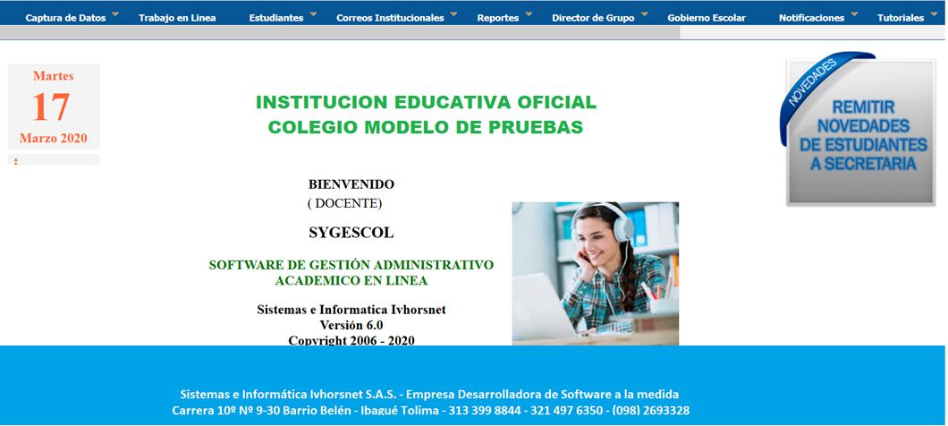

TUTORIAL PASO A PASO TRABAJO INTERACTIVO ONLINE PARA EL NIVEL PREESCOLAR
Ingrese a la plataforma como docente empleando sus credenciales de acceso y de clic en el módulo “TRABAJO EN LÍNEA”

Slide 2
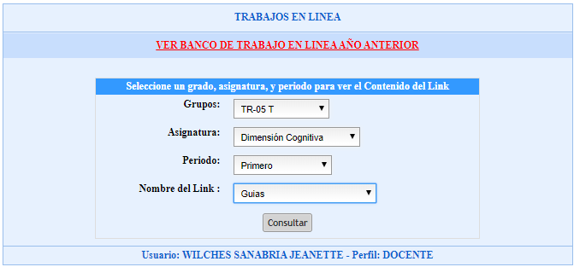
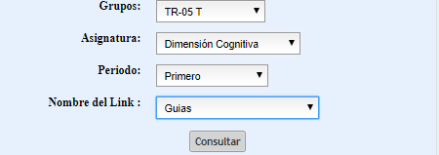
TUTORIAL PASO A PASO TRABAJO INTERACTIVO ONLINE PARA EL NIVEL PREESCOLAR
En la vista de Trabajo en Línea, seleccione el destino de la información:
Grupo - Dimensión - Periodo Académico - la opción GUÍAS.
Finalice dando clic en el botón <<CONSULTAR>>

Slide 3
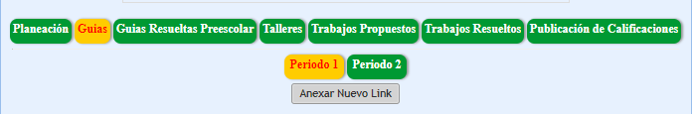
TUTORIAL PASO A PASO TRABAJO INTERACTIVO ONLINE PARA EL NIVEL PREESCOLAR
El sistema le pondrá en pantalla una gama de posibilidades que posee el módulo para la interacción con sus estudiantes y acudientes, las marcadas en “amarillo” corresponden a la selección efectuada en el paso anterior.
De clic en el botón <<Anexar Nuevo Link>> para continuar.

Slide 4
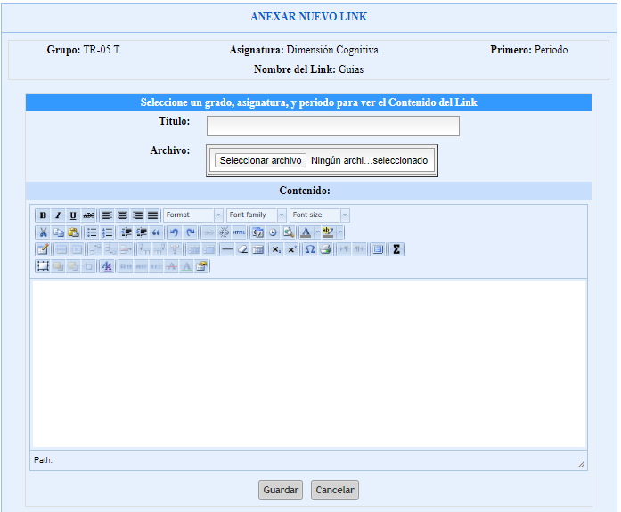
TUTORIAL PASO A PASO TRABAJO INTERACTIVO ONLINE PARA EL NIVEL PREESCOLAR
1. En la vista de trabajos anexos, asígnele un nombre o TITULO a la actividad.
2. Seleccione el ARCHIVO desde la unidad de almacenamiento donde haya guardado dicha información. El sistema le mostrará el nombre y formato del archivo seleccionado. Utilice la X para eliminarlo, si requiere.
3. En la sección de CONTENIDO. registre un comentario o aclaración complementaria, de ser necesario,
4. Finalice dando clic en el botón <<Guardar>>

Slide 5
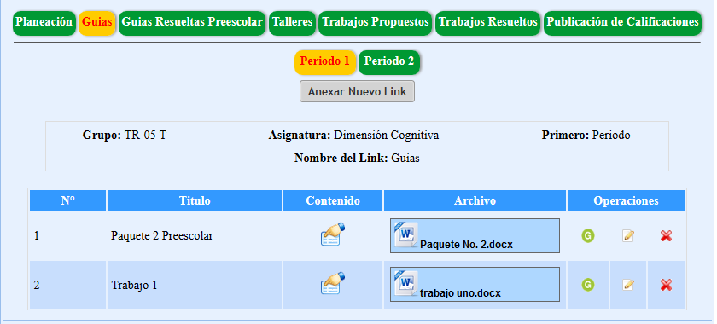
TUTORIAL PASO A PASO TRABAJO INTERACTIVO ONLINE PARA EL NIVEL PREESCOLAR
Cada vez que agregue un nuevo link (Guía), el sistema le permitirá visualizarlo en la parte inferior, con las características que empleó en su registro.
De clic en contenido, para visualizar el comentario
De clic sobre el archivo, para abrirlo y previsualizarlo
De clic en la G para agregarle más grupos que correspondan a su asignación académica
De clic sobre el lápiz, para editar su contenido
De clic sobre la X si desea eliminar TODO el contenido de la guía publicada

Slide 6

TUTORIAL PASO A PASO TRABAJO INTERACTIVO ONLINE PARA EL NIVEL PREESCOLAR
PERFIL ACUDIENTE / ESTUDIANTE

Slide 7
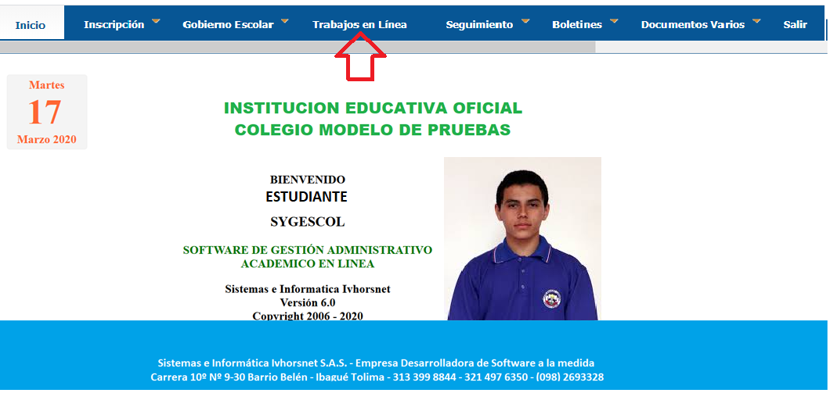
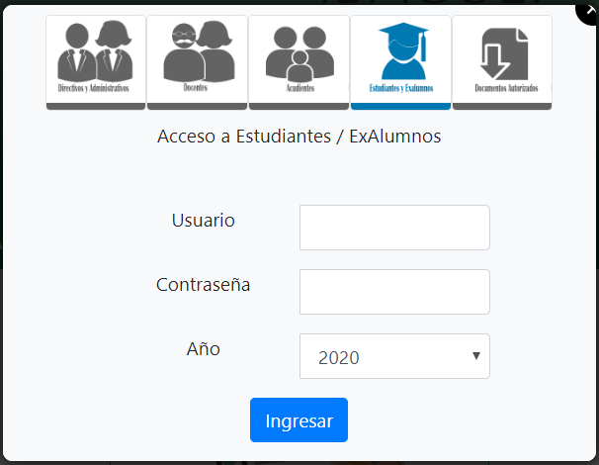

TUTORIAL PASO A PASO TRABAJO INTERACTIVO ONLINE PARA EL NIVEL PREESCOLAR
El padre de Familia ingresa a la Web Institucional a revisar las actividades asignadas al estudiante. Para ello debe emplear el USUARIO y contraseña asignada al estudiante
y luego dar clic en el módulo “Trabajo en Línea”
LOGUIN – PERMISO DE ACCESO
PÁGINA PRINCIPAL DEL PERFIL ESTUDIANTE

Slide 8
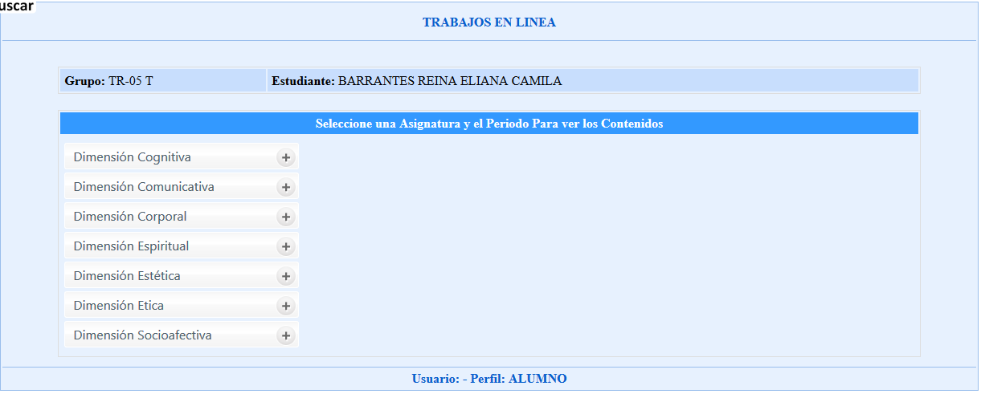
TUTORIAL PASO A PASO TRABAJO INTERACTIVO ONLINE PARA EL NIVEL PREESCOLAR
En este paso, el sistema le mostrará las DIMENSIONES que correspondan al plan de estudios, definidas en el sistema para este nivel en el presente año.

Slide 9
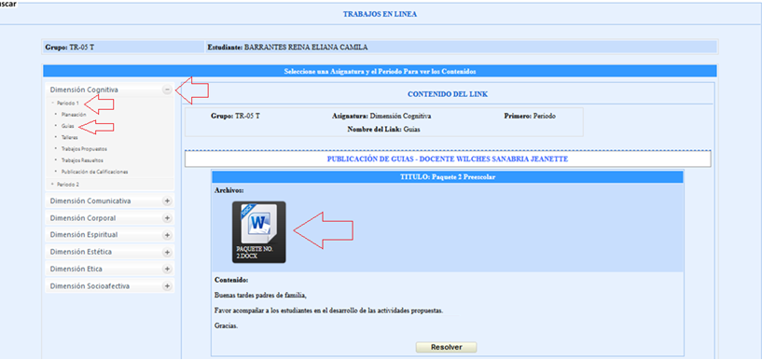
TUTORIAL PASO A PASO TRABAJO INTERACTIVO ONLINE PARA EL NIVEL PREESCOLAR
Seleccione:
La Dimensión
El Periodo
La GUÍA
Para visualizar el trabajo propuesto por el docente.
De clic sobre el ARCHIVO para abrirlo y visualizar su contenido.

Slide 10
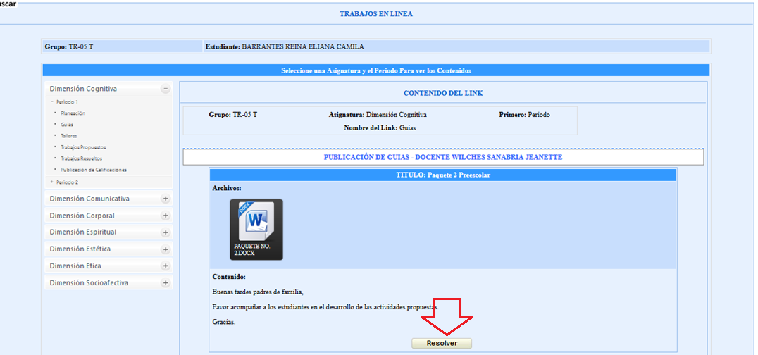
TUTORIAL PASO A PASO TRABAJO INTERACTIVO ONLINE PARA EL NIVEL PREESCOLAR
Después de haber resuelto el trabajo propuesto por su profesor
De clic sobre el botón <<Resolver>>, para subir a la plataforma el archivo resuelto por estudiante / Acudiente, ya sea que lo haya escaneado o trabajado directamente sobre una aplicación informática.

Slide 11
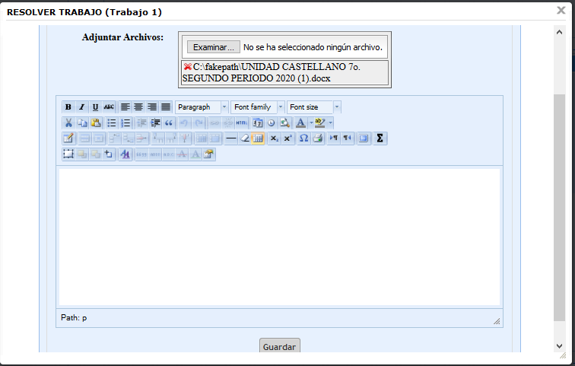
TUTORIAL PASO A PASO TRABAJO INTERACTIVO ONLINE PARA EL NIVEL PREESCOLAR
De clic en “Examinar” para cargar el archivo que contiene el trabajo resuelto y que enviará a su profesor. Registre un comentario si lo desea, en el campo de texto y finalice dando clic en el botón “Guardar”.
Profe, el trabajo resuelto de la guía se lo envío en formato Word,
Gracias y bendiciones

Slide 12
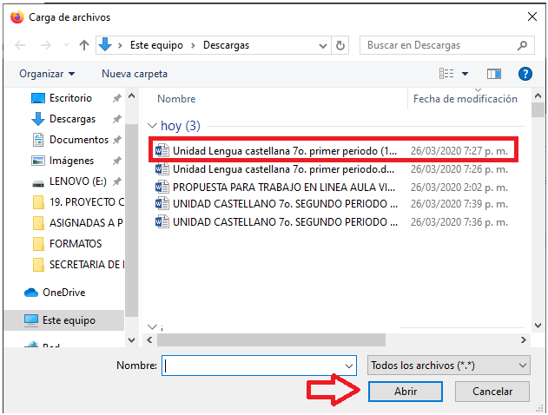
TUTORIAL PASO A PASO TRABAJO INTERACTIVO ONLINE PARA EL NIVEL PREESCOLAR
Seleccione el archivo donde tiene resuelta la guía
De clic en el botón “Abrir”

Slide 13
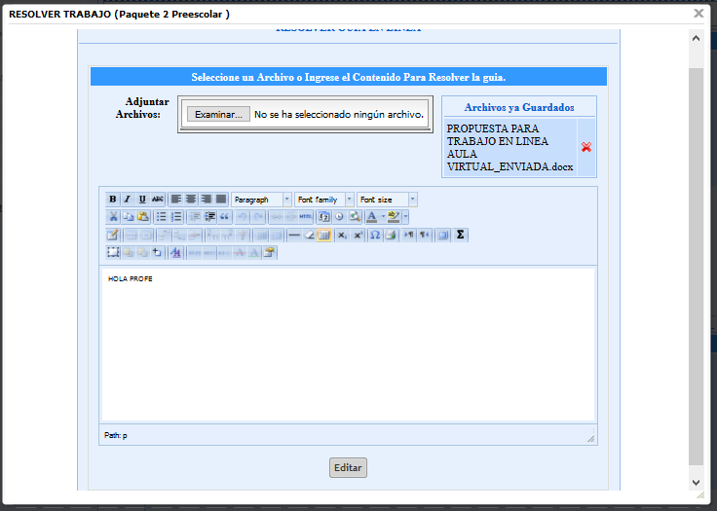
TUTORIAL PASO A PASO TRABAJO INTERACTIVO ONLINE PARA EL NIVEL PREESCOLAR
Así se verá la pantalla en su terminal de computadora, después de la orden anterior…“Abrir”
Emplee el botón <<EDITAR>>, solo si pretende MODIFICAR el archivo enviado. De lo contrario, en este paso termina el proceso.

Slide 14
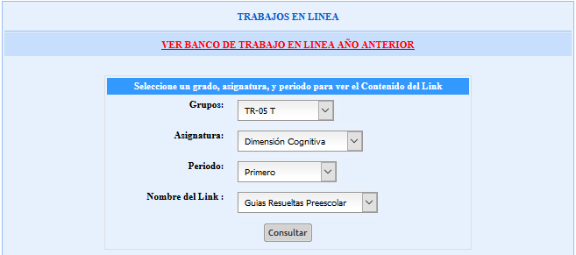
TUTORIAL PASO A PASO TRABAJO INTERACTIVO ONLINE PARA EL NIVEL PREESCOLAR
Procedimiento seguido por el docente, para revisar las actividades resueltas por el estudiante/Acudiente.
Regrese al Módulo de trabajo en línea y seleccione de acuerdo a la siguiente imagen.
Tenga en cuenta que en el Nombre del Link debe elegir
“GUÍAS RESUELTAS PREESCOLAR”

Slide 15
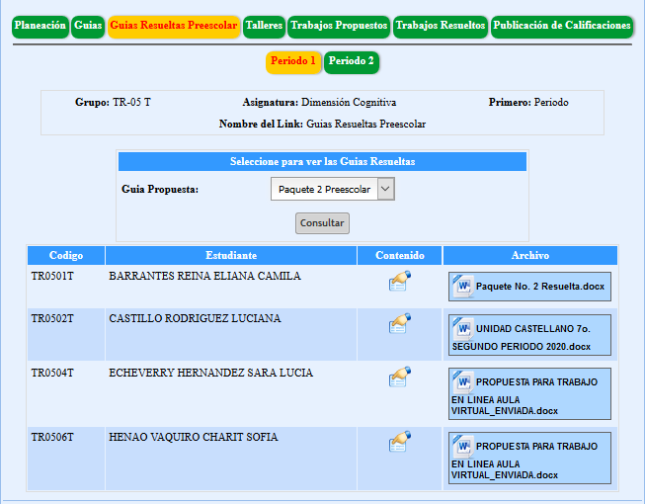
TUTORIAL PASO A PASO TRABAJO INTERACTIVO ONLINE PARA EL NIVEL PREESCOLAR
El sistema le entregará la relación de los estudiantes que ya han subido la guía resuelta, para que proceda a revisarla y evaluarla.
Para su caso (Preescolar), no podrá calificar desde acá, dado que no se usa sistema numérico sino desempeños textuales. De clic sobe el archivo adjunto, para abrirlo.
En la medida que los estudiantes vayan subiendo las actividades resueltas a la Web, el sistema las irá mostrando

Slide 16
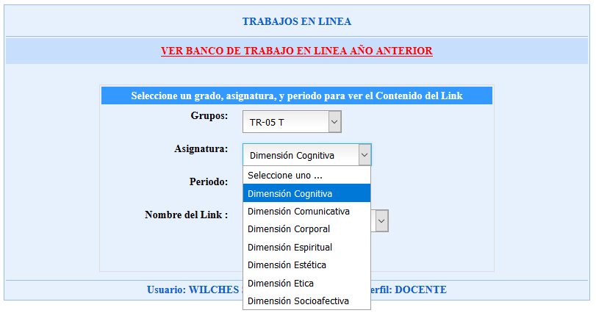
TUTORIAL PASO A PASO TRABAJO INTERACTIVO ONLINE PARA EL NIVEL PREESCOLAR
RECUERDE…!
Debido al sistema de evaluaciones del Nivel “Dimensiones”, se hace necesario, repetir el proceso desde la diapositiva 14 para cada una de las dimensiones que se hayan cargado al plan de estudios para Preescolar.

